Slide 1
Муниципальное казенное общеобразовательное учреждение Яркульская средняя общеобразовательная школа Купинского района
«Люди и судьбы: ИСТОРИЧЕСКИЕ ПОРТРЕТЫ ЗЕМЛЯКОВ»
Дупик Яков Афанасьевич

Slide 2
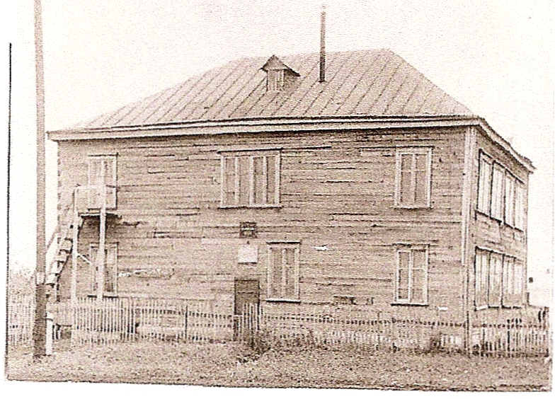
Дупик Яков Афанасьевич директор
Яркульской школы с 1946 по 1971 год

Slide 3
О людях судят по их труду. Если человек за свою жизнь посадил дерево, вырастил детей, честно и много трудился, о нём принято говорить, что он недаром прожил жизнь. Якова Афанасьевича можно по праву отнести к таким людям. Он воевал, более 40 лет отдал обучению детей, воспитал своих пятерых детей.

Slide 4
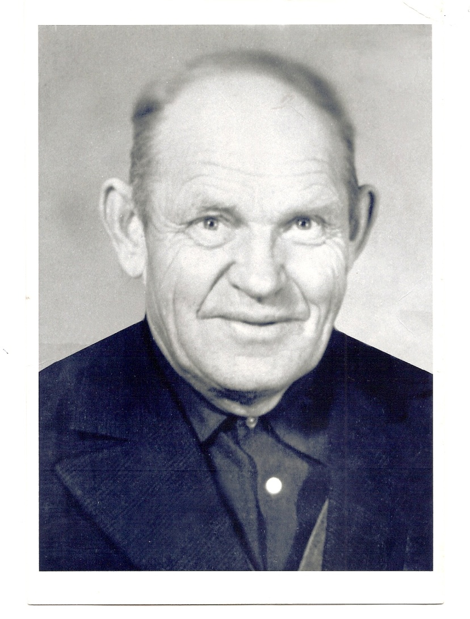
Дупик Яков Афанасьевич
(31.12.1910 – 27.12.1983г.г.)
Жил в нашем селе Яркуль Яков Афанасьевич Дупик, человек достойный, отдавший силы, опыт, талант, все свои обширные знания делу народного образования, поднимавший школу в тяжёлые, трудные годы.

Slide 5
Сейчас много пишут о молодых учителях, мы часто восхищаемся их знаниями, эрудицией, профессиональным мастерством, каждый из них заявляет, что, дескать, призвание стать учителем живёт с детства. Не было такого призвания у юного мальчишки.
Едва окончил 7 классов, комсомол поручил Якову организовать ликбез, и 16- летний учитель со всей страстностью и увлечённостью начал давать свои первые уроки. Успехи пришли нескоро, но когда увидел, как начал читать первый ученик, твёрдо уверовал, что будет учителем.

Slide 6
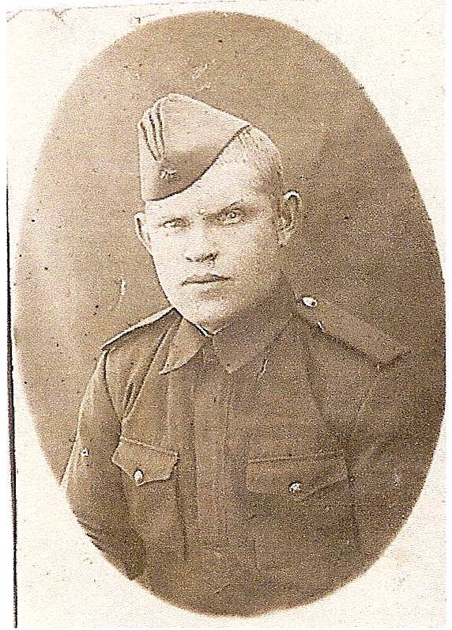
ВОВ в судьбе Якова Афанасьевича
Ушёл на фронт в 1942 году. Только в ноябре 1945 года вернулся Яков Афанасьевич домой. Пощадили его фашистские пули, хотя и был ранен, воевал на Калининском фронте (был военным фотокорреспондентом). Победу встретил в Румынии. Награждён медалью «3а отвагу», медалью « 3а победу над Германией», юбилейными медалями.

Slide 7
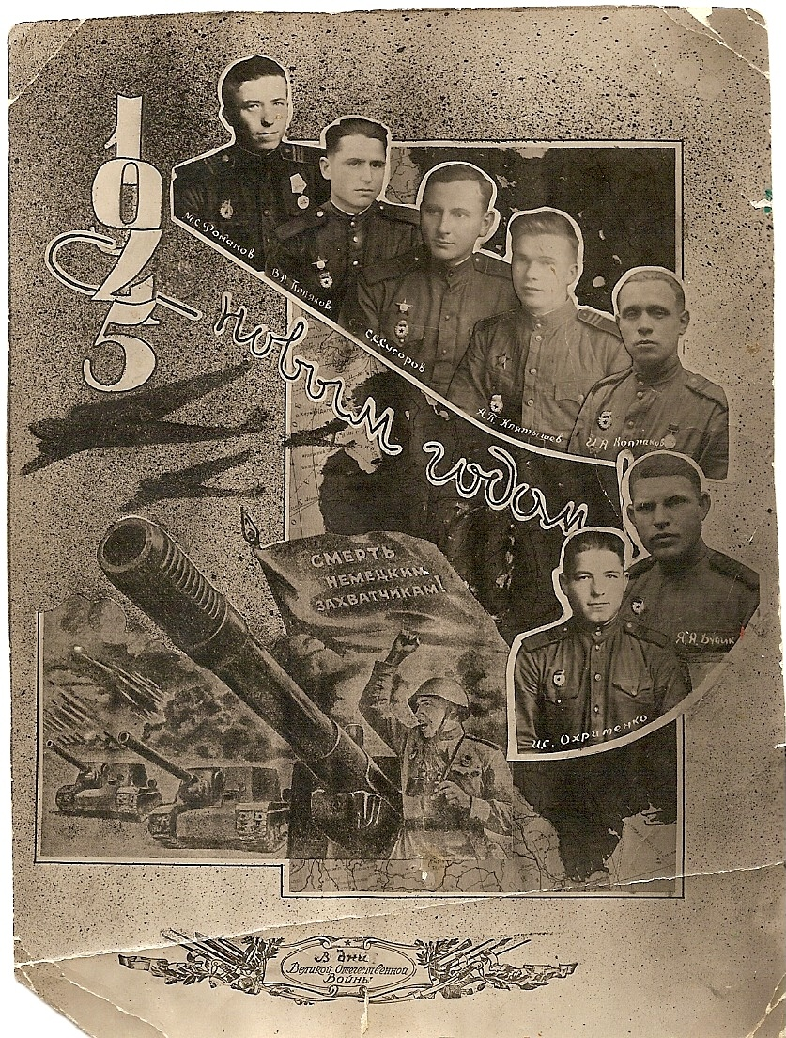
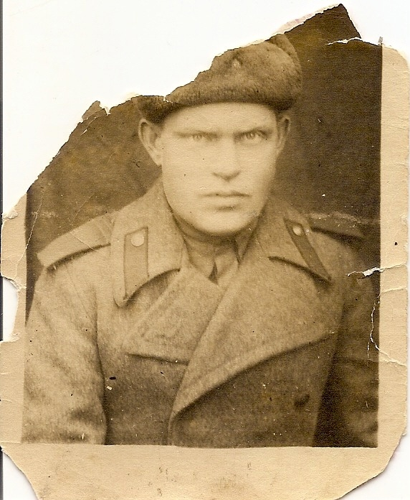

Slide 8
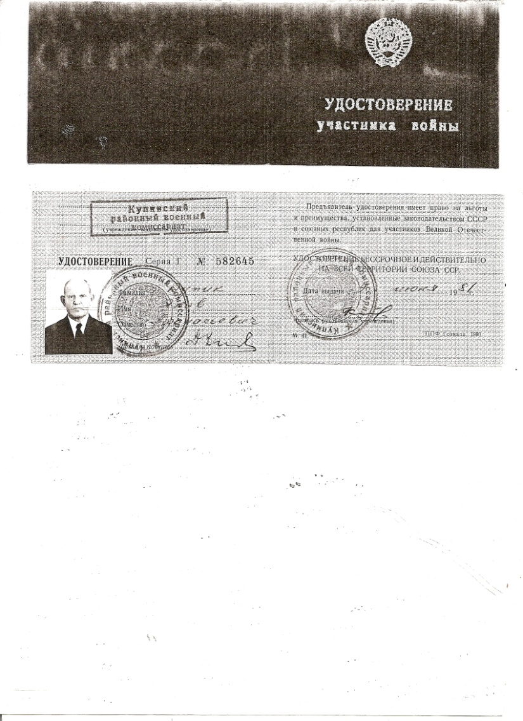
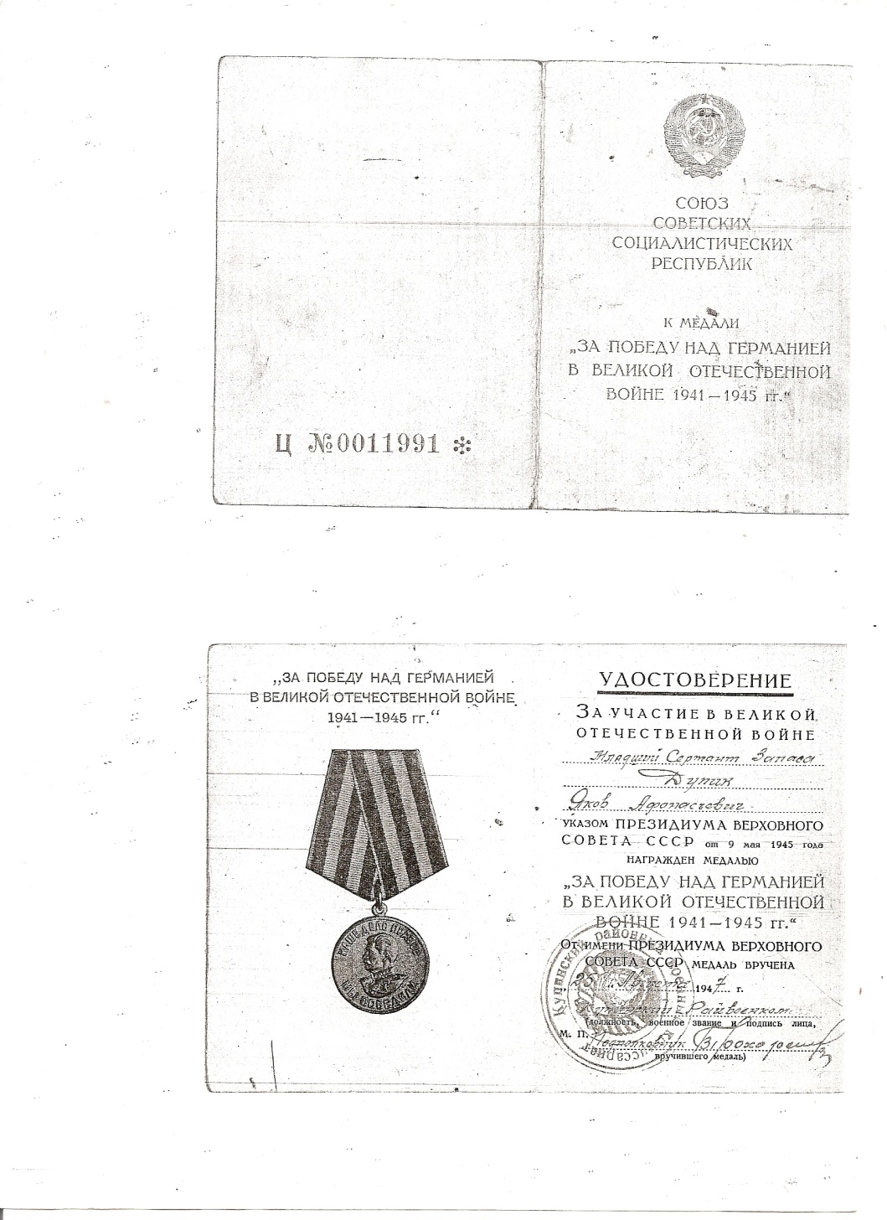

Slide 9
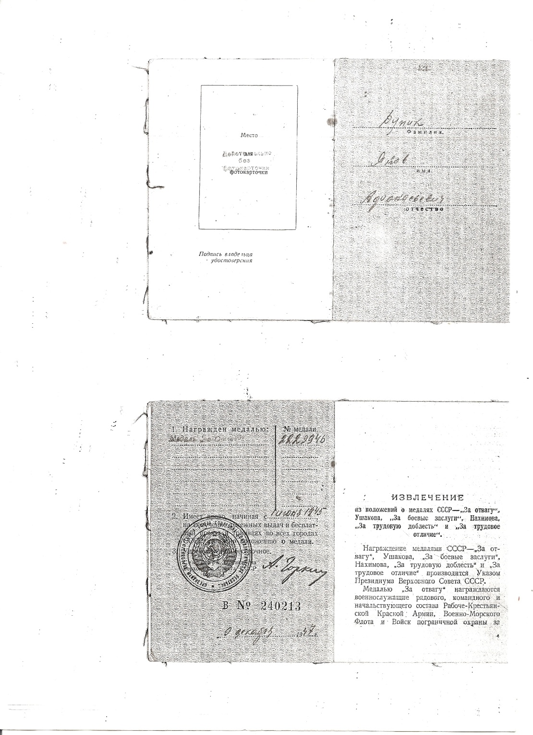
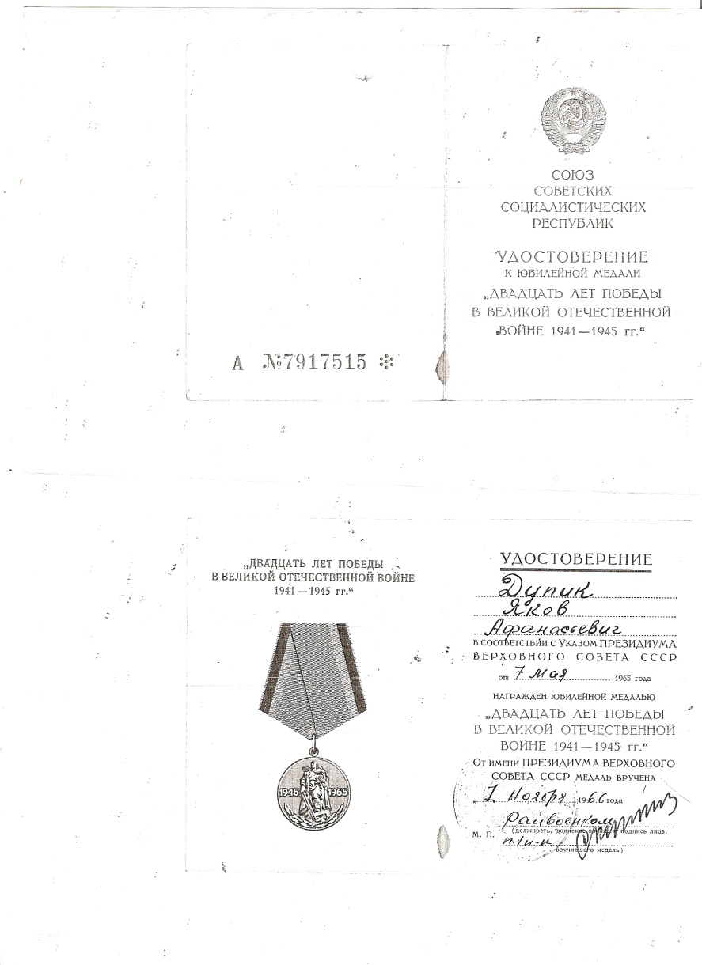

Slide 10
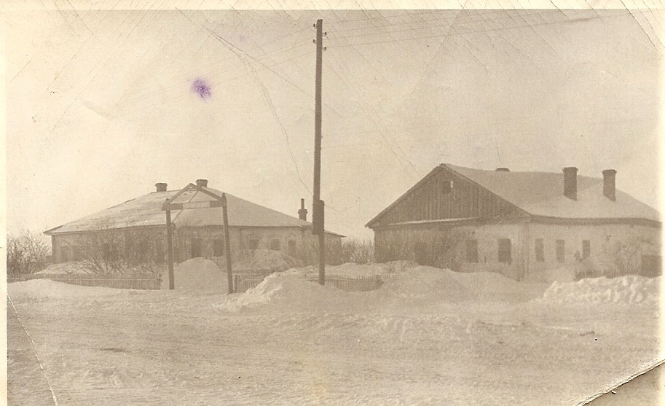
Работа …
Вернулся солдат с наградами, обнял свою верную жену, сменил гимнастёрку на пиджак и пошел в школу, как будто и не было этих страшных четырёх лет. В 1946-ом Яков Афанасьевич становится директором школы в селе Яркуль, заочно оканчивает Куйбышевский учительский институт, преподаёт детям историю вплоть до 1973года, рядом с ним без перерыва трудилась Августа Захаровна.

Slide 11
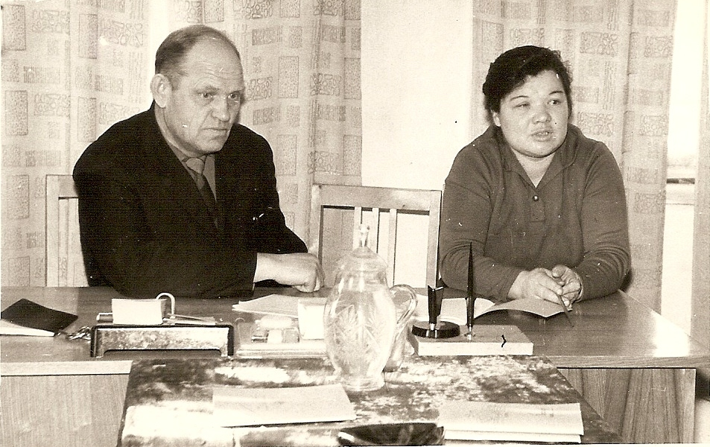
Работа
Яков Афанасьевич с председателем сельсовета Казариной В.И. решает текущие вопросы. В частности, именно эти люди, добивались строительства кирпичной школы, которая существует и функционирует на сегодняшний день.

Slide 12
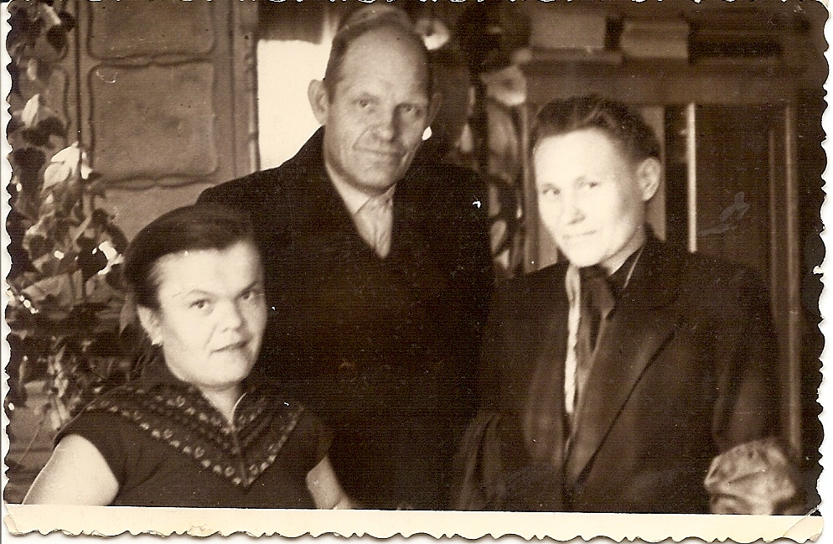
Дупик Я.А. на заседании в сельпо с бухгалтерами решает производственные вопросы

Slide 13
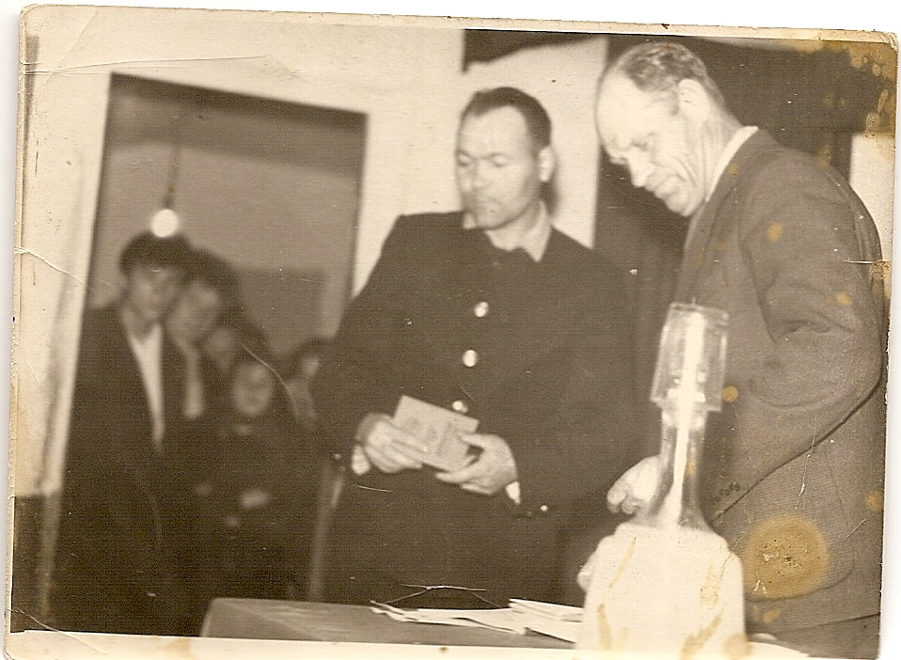
Яков Афанасьевич был членом КПСС с 1943 года. Участвовал в заседаниях партийной организации.

Slide 14
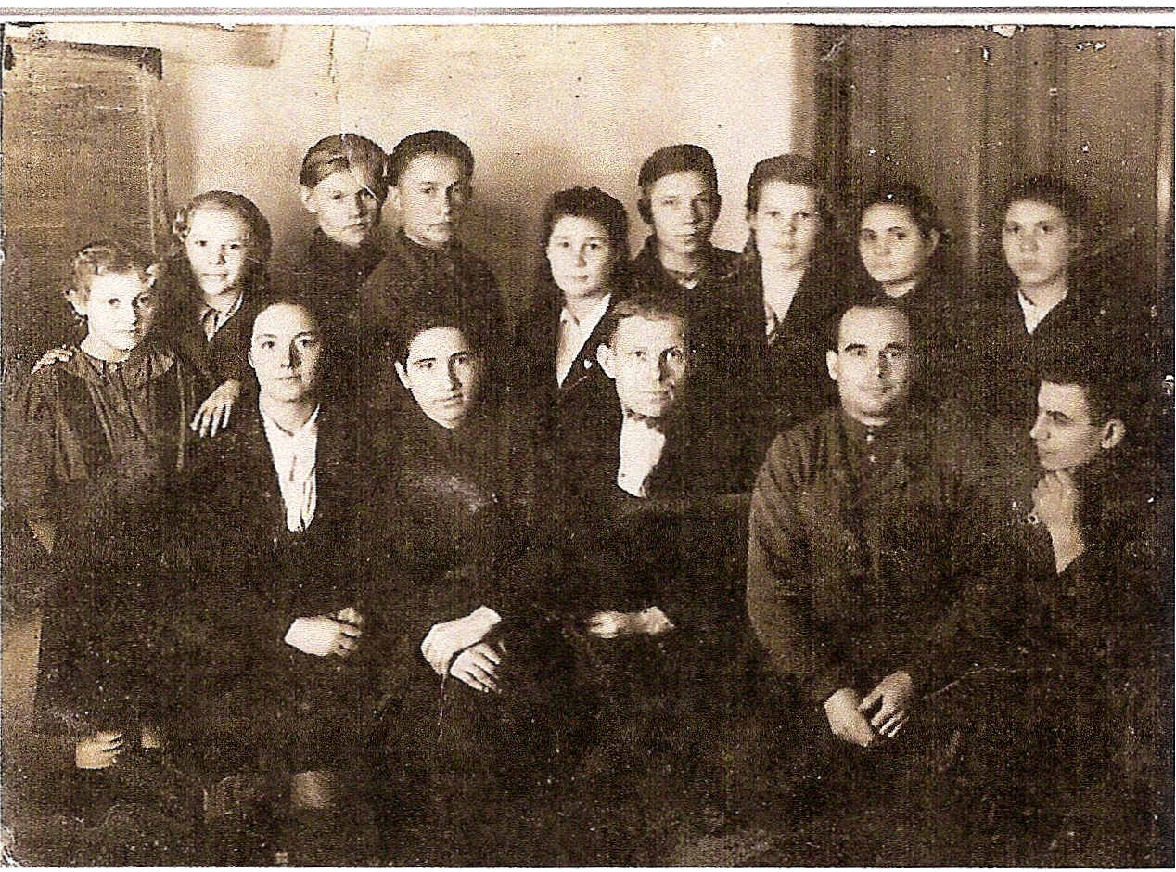
Работа…
Подводя итог деятельности этого человека скажем одно: главная черта Якова Афанасьевича – требовательность. Был требователен и к себе и к другим.

Slide 15
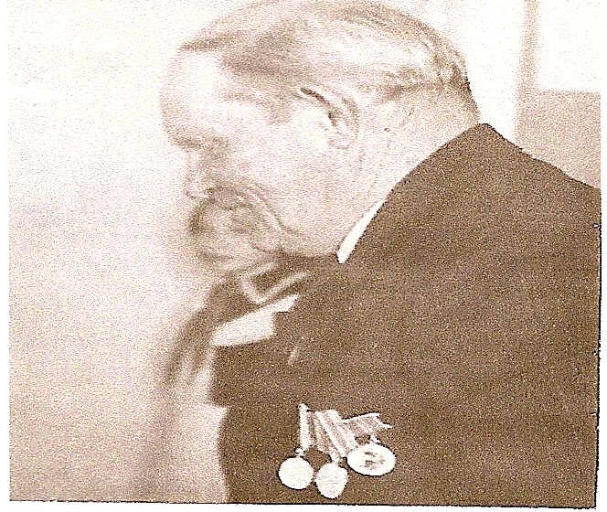
Дупик Яков Афанасьевич
Отдал школе, воспитанию детей более 40 лет напряжённого труда. Награда за труд - Отличник просвещения РСФСР.

Slide 16
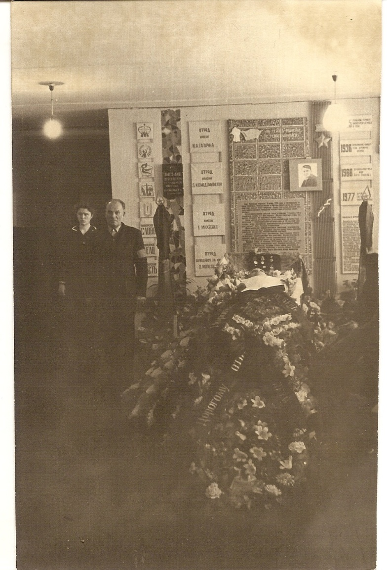
В последний путь…
Хоронили Якова Афанасьевича с почестями.
В день похорон его тело было перенесено в рекреацию школы. Рядом с гробом учащиеся школы и взрослые люди стояли в почётном карауле.

Slide 17
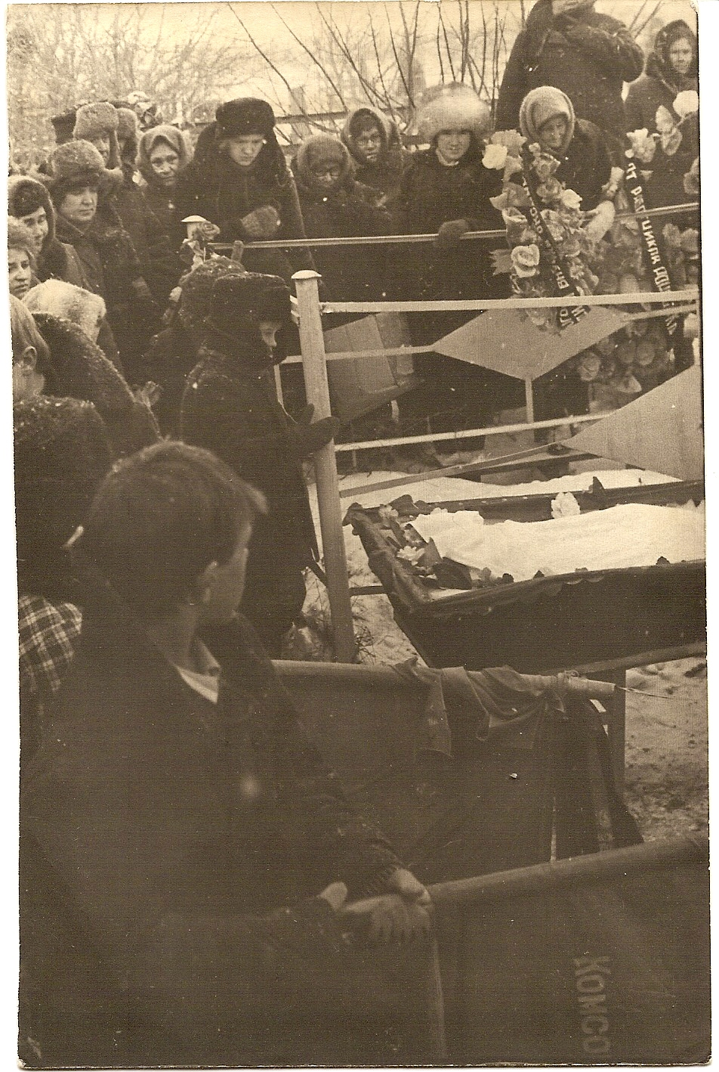
В
последний
путь…

Slide 18
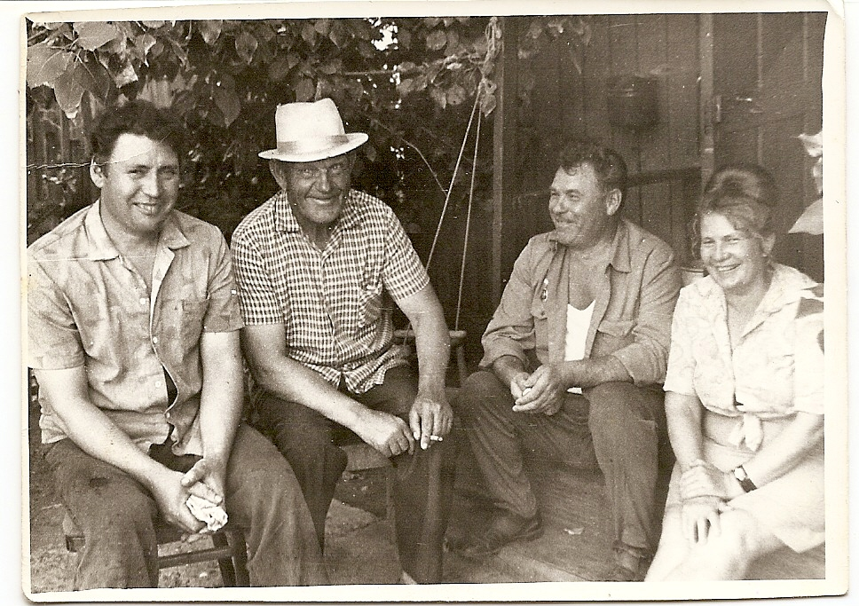
Фото из жизни Якова Афанасьевича
Яков Афанасьевич в свободное время любил столярничать, играть в шахматы, общаться с друзьями...

Slide 19
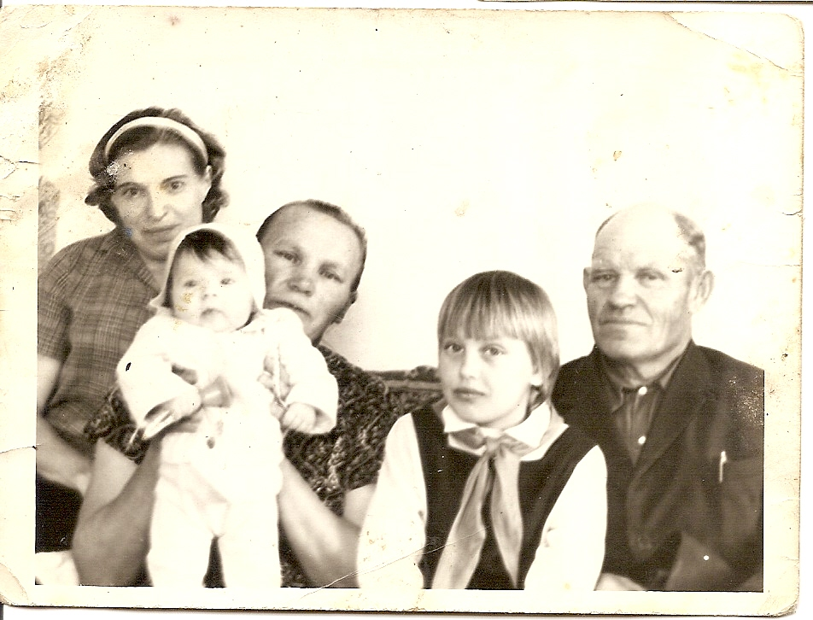
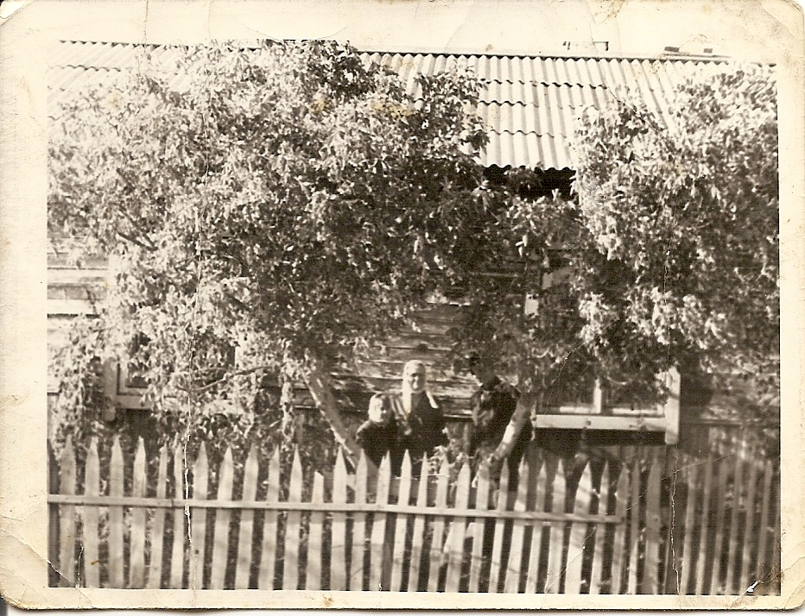

Slide 20
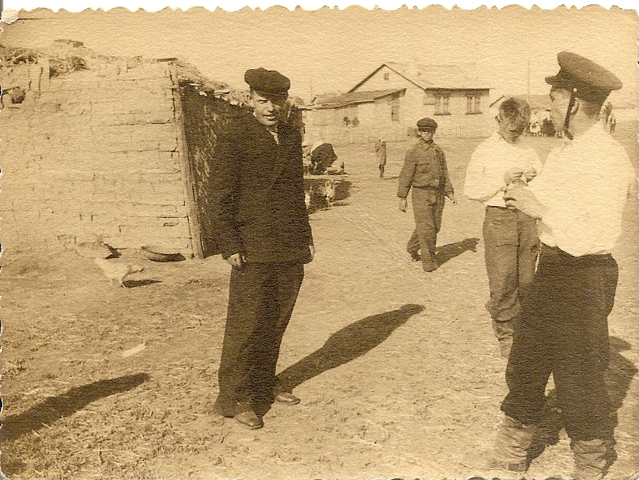
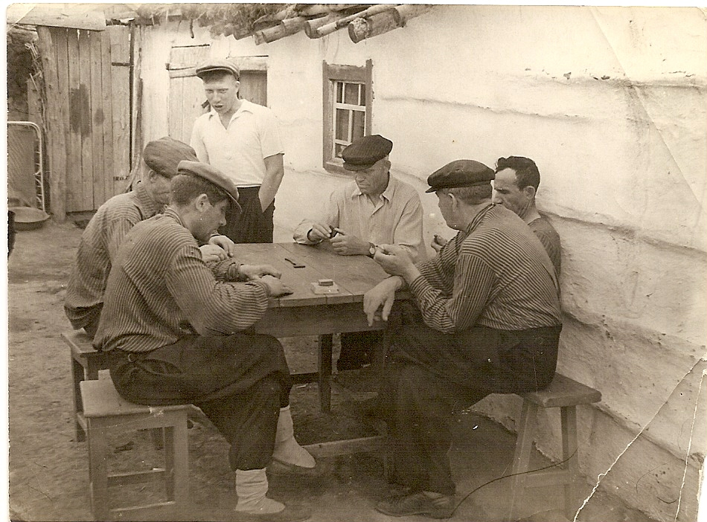

Slide 21
Якова Афанасьевича уже нет много лет, но в селе и в семье о нём вспоминают с теплом и любовью.

Slide 22
Интернет-источники
http://k36.kn3.net/taringa/6/5/2/1/3/1/4/b2kcarolina/C35.jpg?1043 – фон
http://gif-kartinki.ru/ramki/ramki-shkola_04.png
http://arz-school2.ru/images/news/olimpiady.jpg
http://www.magicwish.ru/_ph/8/2/525152837.jpg?1520792877

